Slide 1
Φωνητική-Φωνολογία της Ιταλικής Γλώσσας
Ενότητα 3: Ελληνική Φωνητική και Φωνολογία
Γεώργιος Κ. Μικρός
Φιλοσοφική Σχολή
Τμήμα Ιταλικής Γλώσσας και Φιλολογίας

Slide 2
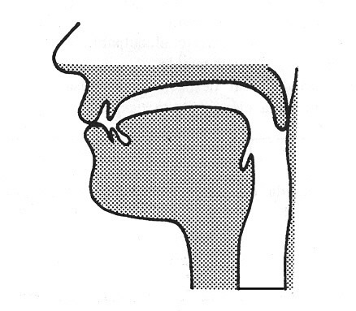
p
Ο ήχος [p] αρθρώνεται με τα δύο χείλη σφικτά κλειστά, τις φωνητικές χορδές σε αδράνεια, ενώ η γλώσσα παίρνει την θέση του επόμενου ήχου.
Ο συγκεκριμένος ήχος αντιπροσωπεύεται με τo γράμμα «π»

Slide 3
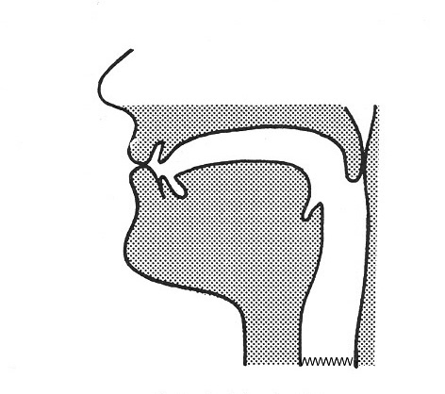
b
Ο ήχος [b] αρθρώνεται με τα δύο χείλη σφικτά κλειστά, τις φωνητικές χορδές σε κίνηση, ενώ η γλώσσα παίρνει την θέση του επόμενου ήχου. Οι φωνητικές χορδές ενεργοποιούνται.
Ο συγκεκριμένος ήχος αντιπροσωπεύεται από την ακολουθία «μπ»

Slide 4
t
Ο ήχος [t] αρθρώνεται με την άκρη της γλώσσας να ακουμπά με πίεση στο πίσω μέρος των δοντιών εμποδίζοντας έτσι την έξοδο του αέρα. Οι φωνητικές χορδές μένουν αδρανείς.
Ο συγκεκριμένος ήχος αντιπροσωπεύεται με τo γράμμα «τ»

Slide 5
d
Ο ήχος [d] αρθρώνεται με την άκρη της γλώσσας να ακουμπά με πίεση στο πίσω μέρος των δοντιών εμποδίζοντας έτσι την έξοδο του αέρα. Οι πλευρές της γλώσσας επίσης κυρτώνουν και ακουμπάν τις άνω πλευρές της στοματικής κοιλότητας κλείνοντας έτσι την πλευρική δίοδο του αέρα. Οι φωνητικές χορδές βρίσκονται σε κίνηση κατά την διάρκεια άρθρωσης του ήχου.
Ο συγκεκριμένος ήχος αντιπροσωπεύεται με την ακολουθία «ντ»

Slide 6
f
Ο ήχος [f] αρθρώνεται με το κάτω χείλος να ακουμπάει απαλά τα πάνω δόντια επιτρέποντας τον αέρα να διαφεύγει ανάμεσά τους. Οι φωνητικές χορδές δεν κινούνται κατά τη διάρκεια της άρθρωσης του ήχου.
Ο συγκεκριμένος ήχος αντιπροσωπεύεται με το γράμμα «φ».

Slide 7
v
Ο ήχος [v] αρθρώνεται με το κάτω χείλος να ακουμπάει απαλά τα πάνω δόντια επιτρέποντας τον αέρα να διαφεύγει ανάμεσά τους. Οι φωνητικές χορδές δεν κινούνται κατά τη διάρκεια της άρθρωσης του ήχου.
Ο συγκεκριμένος ήχος αντιπροσωπεύεται συνήθως με το γράμμα «β».

Slide 8
θ
Ο ήχος [θ] αρθρώνεται με την άκρη της γλώσσας να εισέρχεται μεταξύ του άνω και κάτω μέρους της μπροστινής οδοντοστοιχίας και να ακουμπά απαλά τις άκρες των άνω δοντιών δίχως να αποφράζει την έξοδο του αέρα. Οι φωνητικές χορδές αδρανούν κατά την διάρκεια άρθρωσης του ήχου.
Ο συγκεκριμένος ήχος αντιπροσωπεύεται με το γράμμα «θ».

Slide 9
δ
Ο ήχος [δ] αρθρώνεται με την άκρη της γλώσσας να εισέρχεται μεταξύ του άνω και κάτω μέρους της μπροστινής οδοντοστοιχίας και να ακουμπά απαλά τις άκρες των άνω δοντιών. Η γλώσσα ακουμπά γρήγορα τα δόντια και η επαφή τους είναι σύντομη. Οι φωνητικές χορδές βρίσκονται σε κίνηση κατά την διάρκεια άρθρωσης του ήχου.
Ο συγκεκριμένος ήχος αντιπροσωπεύεται με το γράμμα «δ».

Slide 10
k
Ο ήχος [k] αρθρώνεται με το πίσω μέρος της γλώσσας να ακουμπά με πίεση την υπερώα και να κλείνει την δίοδο του αέρα. Η άκρη της γλώσσας κατεβαίνει χαμηλότερα από την κάτω οδοντοστοιχία, ενώ οι φωνητικές χορδές μένουν αδρανείς.
Ο συγκεκριμένος ήχος αντιπροσωπεύεται με το γράμμα «κ».

Slide 11
c
Ο ήχος [c] αρθρώνεται με τη ράχη της γλώσσας να ακουμπά ένα ευρύ τμήμα του ουρανίσκου. Κατά τη διάρκεια της παραγωγής του ήχου οι φωνητικές χορδές μένουν αδρανείς.
Ο συγκεκριμένος ήχος αντιπροσωπεύεται με το γράμμα «κ» + [i, e].

Slide 12
g
Ο ήχος [g] αρθρώνεται με το πίσω μέρος της γλώσσας να ακουμπά με πίεση την υπερώα και να κλείνει την δίοδο του αέρα. Η άκρη της γλώσσας κατεβαίνει χαμηλότερα από την κάτω οδοντοστοιχία, ενώ οι φωνητικές χορδές κινούνται κατά τη διάρκεια της άρθρωσης του ήχου.
Ο συγκεκριμένος ήχος αντιπροσωπεύεται με το γράμμα «γκ».

Slide 13
⇦
Ο ήχος [⇦] αρθρώνεται με τη ράχη της γλώσσας να ακουμπά ένα ευρύ τμήμα του ουρανίσκου. Κατά τη διάρκεια της παραγωγής του ήχου οι φωνητικές χορδές ενεργοποιούνται.
Ο συγκεκριμένος ήχος αντιπροσωπεύεται με το γράμμα «γκ» + [i, e].

Slide 14
γ
Ο ήχος [γ] αρθρώνεται με το πίσω μέρος της γλώσσας να ακουμπά απαλά την υπερώα και να μην κλείνει ολοκληρωτικά την στοματική κοιλότητα επιτρέποντας την διαφυγή αέρα από τη συγκεκριμένη περιοχή. Η άκρη της γλώσσας κατεβαίνει χαμηλότερα από την κάτω οδοντοστοιχία, ενώ οι φωνητικές χορδές κινούνται κατά τη διάρκεια της άρθρωσης του ήχου.
Ο συγκεκριμένος ήχος αντιπροσωπεύεται με το γράμμα «γ».

Slide 15
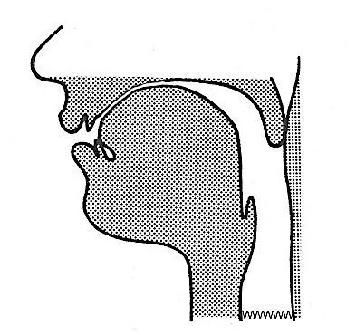
j
Ο ήχος [j] αρθρώνεται με τη ράχη της γλώσσας να ακουμπά ένα ευρύ τμήμα του ουρανίσκου. Κατά τη διάρκεια της παραγωγής του ήχου οι φωνητικές χορδές ενεργοποιούνται.
Ο συγκεκριμένος ήχος αντιπροσωπεύεται με το γράμμα «γ» + [i, e].

Slide 16
x
Ο ήχος [x] αρθρώνεται με τo πίσω μέρος της γλώσσας να προσεγγίζει την σταφυλή δίχως όμως να κλείνει εντελώς την έξοδο του αέρα. Η άκρη της γλώσσας κατεβαίνει στο ύψος της κάτω οδοντοστοιχίας και οι φωνητικές χορδές μένουν αδρανείς.
Ο συγκεκριμένος ήχος αντιπροσωπεύεται με το γράμμα «χ».

Slide 17
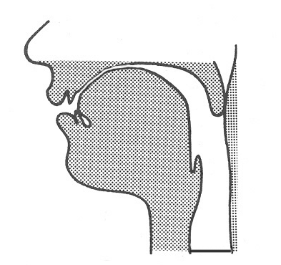
ç
Ο ήχος [ç] αρθρώνεται με τη ράχη της γλώσσας να ακουμπά ένα ευρύ τμήμα του ουρανίσκου. Κατά τη διάρκεια της παραγωγής του ήχου οι φωνητικές χορδές ενεργοποιούνται.
Ο συγκεκριμένος ήχος αντιπροσωπεύεται με το γράμμα «χ» + [i, e].

Slide 18
z
Ο ήχος [z] αρθρώνεται με την άκρη της γλώσσας να κάμπτεται ελαφρώς και να ακουμπά στα φατνία των πάνω δοντιών δίχως να φράζει ολοκληρωτικά την έξοδο του αέρα. Η ράχη της γλώσσας στρογγυλεύει και ο αέρας περνάει διαμέσου αυτής. Οι φωνητικές χορδές κινητοποιούνται κατά την διάρκεια άρθρωσης του ήχου.
Ο συγκεκριμένος ήχος αντιπροσωπεύεται με το γράμμα «ζ».

Slide 19
m
Ο ήχος [m] αρθρώνεται με τα δύο χείλη σφικτά κλειστά, τις φωνητικές χορδές σε κίνηση, ενώ η σταφυλή χαμηλώνει για να αφήσει τον αέρα να διαφύγει μέσα από τη ρινική κοιλότητα.
Ο συγκεκριμένος ήχος αντιπροσωπεύεται με το γράμμα «μ».

Slide 20
n
Ο ήχος [n] αρθρώνεται με την άκρη της γλώσσας να ακουμπά στα φατνία των πάνω δοντιών φράζοντας ολοκληρωτικά την έξοδο του αέρα από το στόμα. Παράλληλα η σταφυλή κατεβαίνει και ο αέρας διοχετεύεται μέσα από τη ρινική κοιλότητα ενώ οι φωνητικές χορδές ενεργοποιούνται.
Ο συγκεκριμένος ήχος αντιπροσωπεύεται με το γράμμα «ν».

Slide 21
ɲ
Ο ήχος [ɲ] αρθρώνεται με την ράχη της γλώσσας να ακουμπά με πίεση πάνω στο μεγαλύτερο μέρος του ουρανίσκου αποφράζοντας την έξοδο του αέρα από το στόμα. Η άκρη της γλώσσας ακουμπά στην κάτω οδοντοστοιχία και τα χείλη μένουν μισάνοιχτα. στα φατνία των πάνω δοντιών φράζοντας ολοκληρωτικά την έξοδο του αέρα από το στόμα. Παράλληλα η σταφυλή κατεβαίνει και ο αέρας διοχετεύεται μέσα από τη ρινική κοιλότητα ενώ οι φωνητικές χορδές ενεργοποιούνται.
Ο συγκεκριμένος ήχος αντιπροσωπεύεται με το γράμμα «ν» + [i + Φτον.].

Slide 22

Ο ήχος [g] αρθρώνεται με το πίσω μέρος της γλώσσας να ακουμπά με πίεση την υπερώα και να κλείνει την δίοδο του αέρα. Η άκρη της γλώσσας κατεβαίνει χαμηλότερα από την κάτω οδοντοστοιχία, ενώ οι φωνητικές χορδές κινούνται κατά τη διάρκεια της άρθρωσης του ήχου. Παράλληλα κατεβαίνει η σταφυλή για να περάσει αέρας μέσα από τη ρινική κοιλότητα.
Ο συγκεκριμένος ήχος αντιπροσωπεύεται με το γράμμα «ν» πριν από υπερωικά σύμφωνα, καθώς και στις ακολουθίες «γ» + [x].

Slide 23
l
Ο ήχος [l] αρθρώνεται με την άκρη της γλώσσας να ακουμπά στα φατνία των πάνω δοντιών. Ο αέρας βγαίνει διαμέσου των πλευρών της γλώσσας και προκαλεί έναν χαρακτηριστικό ήχο τριβής.
Ο συγκεκριμένος ήχος αντιπροσωπεύεται με το γράμμα «λ».

Slide 24
ʎ
Ο ήχος [ʎ] αρθρώνεται με την άκρη της γλώσσας να ακουμπά στην κάτω οδοντοστοιχία, ενώ η ράχη της γλώσσας ακουμπά σε μεγάλο μέρος του ουρανίσκου. Ο αέρας διαφεύγει μέσα από δύο μικρά πλευρικά ανοίγματα και από τις δύο πλευρές της γλώσσας.
Ο συγκεκριμένος ήχος αντιπροσωπεύεται με την ακολουθία γραμμάτων «λ»+ [i + Φ τον.].

Slide 25
r
Ο ήχος [r] αρθρώνεται με τις πλευρές της γλώσσας και την άκρη της να ακουμπούν στο πάνω μέρος της στοματικής κοιλότητας στο μέρος των φατνίων.
Ο συγκεκριμένος ήχος αντιπροσωπεύεται με το γράμμα «ρ».

Slide 26
Τέλος Ενότητας

Slide 27
Χρηματοδότηση
Το παρόν εκπαιδευτικό υλικό έχει αναπτυχθεί στο πλαίσιο του εκπαιδευτικού έργου του διδάσκοντα.
Το έργο «Ανοικτά Ακαδημαϊκά Μαθήματα στο Πανεπιστήμιο Αθηνών» έχει χρηματοδοτήσει μόνο την αναδιαμόρφωση του εκπαιδευτικού υλικού.
Το έργο υλοποιείται στο πλαίσιο του Επιχειρησιακού Προγράμματος «Εκπαίδευση και Δια Βίου Μάθηση» και συγχρηματοδοτείται από την Ευρωπαϊκή Ένωση (Ευρωπαϊκό Κοινωνικό Ταμείο) και από εθνικούς πόρους.

Slide 28
Σημειώματα

Slide 29
Σημείωμα Ιστορικού Εκδόσεων Έργου
Το παρόν έργο αποτελεί την έκδοση 1.

Slide 30
Σημείωμα Αναφοράς
Copyright Εθνικόν και Καποδιστριακόν Πανεπιστήμιον Αθηνών, Γεώργιος Κ. Μικρός, 2015. Γεώργιος Κ. Μικρός. «Φωνητική – Φωνολογία της Ιταλικής Γλώσσας. Ελληνική Φωνητική και Φωνολογία». Έκδοση: 1.0. Αθήνα 2015. Διαθέσιμο από τη δικτυακή διεύθυνση: http://eclass.uoa.gr/courses/ISLL114.

Slide 31
Σημείωμα Αδειοδότησης
Το παρόν υλικό διατίθεται με τους όρους της άδειας χρήσης Creative Commons Αναφορά, Μη Εμπορική Χρήση Παρόμοια Διανομή 4.0 [1] ή μεταγενέστερη, Διεθνής Έκδοση. Εξαιρούνται τα αυτοτελή έργα τρίτων π.χ. φωτογραφίες, διαγράμματα κ.λ.π., τα οποία εμπεριέχονται σε αυτό και τα οποία αναφέρονται μαζί με τους όρους χρήσης τους στο «Σημείωμα Χρήσης Έργων Τρίτων».
[1] http://creativecommons.org/licenses/by-nc-sa/4.0/
Ως Μη Εμπορική ορίζεται η χρήση:
που δεν περιλαμβάνει άμεσο ή έμμεσο οικονομικό όφελος από την χρήση του έργου, για το διανομέα του έργου και αδειοδόχο
που δεν περιλαμβάνει οικονομική συναλλαγή ως προϋπόθεση για τη χρήση ή πρόσβαση στο έργο
που δεν προσπορίζει στο διανομέα του έργου και αδειοδόχο έμμεσο οικονομικό όφελος (π.χ. διαφημίσεις) από την προβολή του έργου σε διαδικτυακό τόπο
Ο δικαιούχος μπορεί να παρέχει στον αδειοδόχο ξεχωριστή άδεια να χρησιμοποιεί το έργο για εμπορική χρήση, εφόσον αυτό του ζητηθεί.

Slide 32
Διατήρηση Σημειωμάτων
Οποιαδήποτε αναπαραγωγή ή διασκευή του υλικού θα πρέπει να συμπεριλαμβάνει:
το Σημείωμα Αναφοράς
το Σημείωμα Αδειοδότησης
τη δήλωση Διατήρησης Σημειωμάτων
το Σημείωμα Χρήσης Έργων Τρίτων (εφόσον υπάρχει)
μαζί με τους συνοδευόμενους υπερσυνδέσμους.

Slide 33
Σημείωμα Χρήσης Έργων Τρίτων
"Η δομή και οργάνωση της παρουσίασης, καθώς και το υπόλοιπο περιεχόμενο, αποτελούν πνευματική ιδιοκτησία του συγγραφέα και του Πανεπιστημίου Αθηνών και διατίθενται με άδεια Creative Commons Αναφορά Μη Εμπορική Χρήση Παρόμοια Διανομή Έκδοση 4.0 ή μεταγενέστερη.
Οι εικόνες/φωτογραφίες/διαγράμματα που περιέχονται στην παρουσίαση αποτελούν πνευματική ιδιοκτησία τρίτων. Απαγορεύεται η αναπαραγωγή, αναδημοσίευση και διάθεσή τους στο κοινό με οποιονδήποτε τρόπο χωρίς τη λήψη άδειας από τους δικαιούχους.

